Slide 1
A 12 ÉVES JÉZUS A TEMPLOMBAN
Kedves Szülők!
Kérjük, hogy segítsenek a gyermeküknek a hittanóra tananyagának az elsajátításában!
A digitális hittanórán szükség
lesz az alábbiakra:
Internetkapcsolat,
papír vagy füzet,
íróeszköz,
színes ceruzák,
íróeszköz,
fehér lap,
olló
Kérem, hogy indítsák el a diavetítést!
Az animációkat csak így tudják látni!
DIGITÁLIS
HITTANÓRA
Javaslat: A Ppt fájlok megjelenítéséhez használják a WPS Office ingyenes verzióját (Letölthető innen: WPS Office letöltések ). Az alkalmazás elérhető Windows-os és Android-os platformokra is!

Slide 2


Áldás, békesség!
Kezdd a digitális hittanórát
az óra eleji imádsággal!

Slide 3

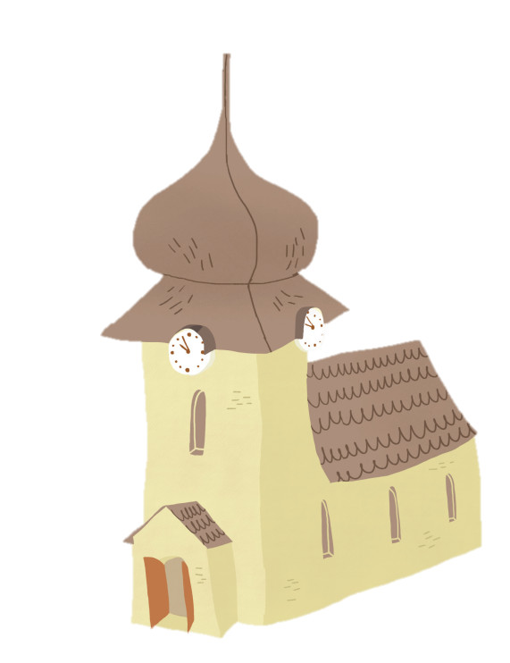
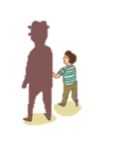
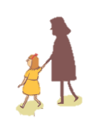
Beszéljétek meg párban!
1.
Mikor voltál legutóbb templomban?
2.
Kivel voltál a templomban?
3.
Miért szeretnek az emberek templomba járni?

Slide 4
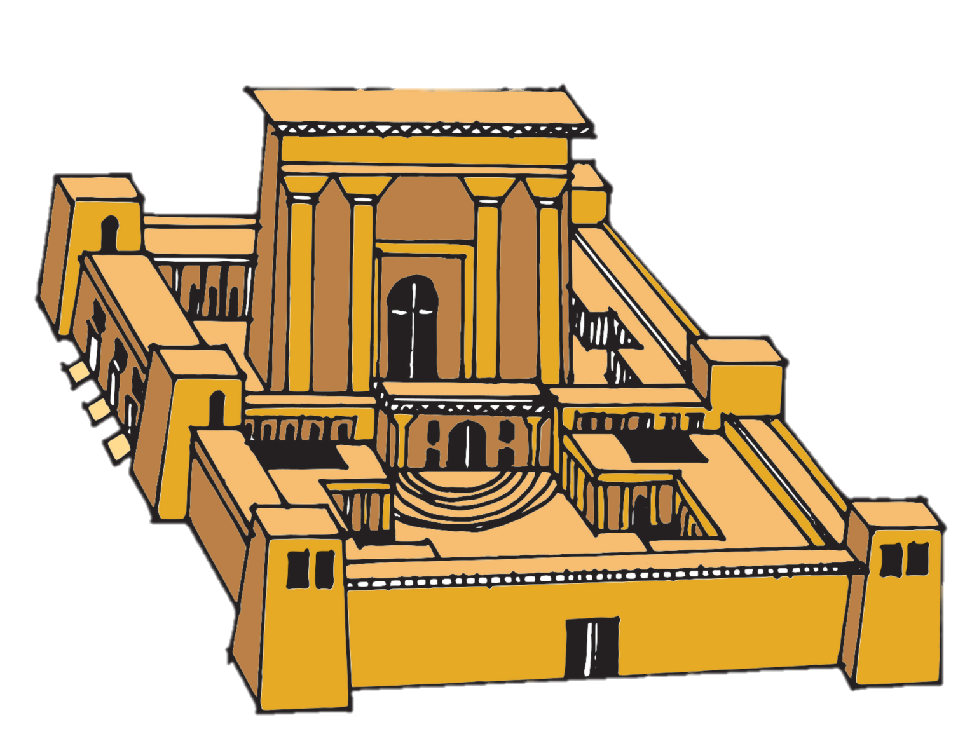

Tudod-e?
Jézus korában Jeruzsálemben volt az egyetlen templom.
Minden izráeli férfinak évente legalább 3 alkalommal el kellett menni a templomba.
A férfiak ilyenkor általában a családjukat is magukkal vitték.
A templom az Istennel és
az egymással való találkozás helye.

Slide 5

Tegyünk egy képzeletbeli sétát ebben
a régi jeruzsálemi templomban!
Kattints a templom rajzára!
Figyeld meg, hogy milyen sok része van az épületnek!
Hasonlít a mai templomokhoz?

Slide 6
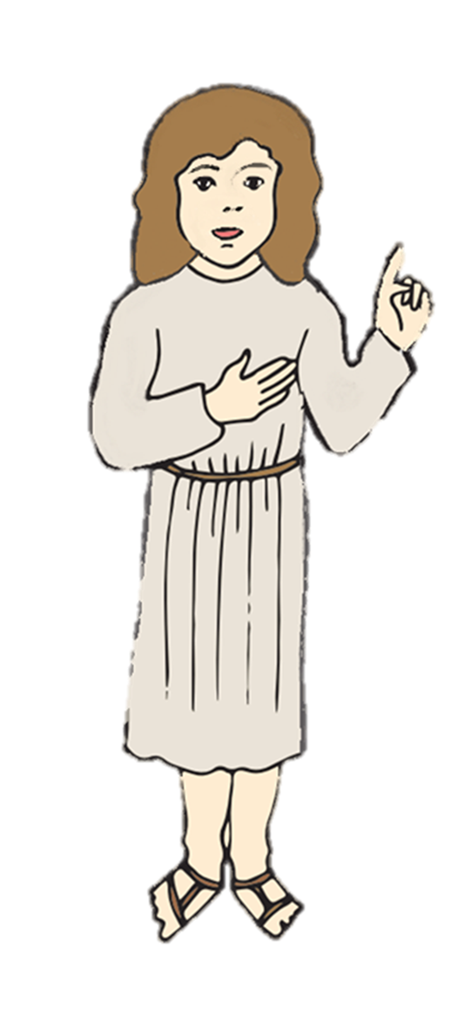
Jézus is járt a templomban.
Amikor először volt ott, érdekes dolog történt vele.
Kattints ide, és nézz meg egy filmrészletet, ami erről szól!

Slide 7
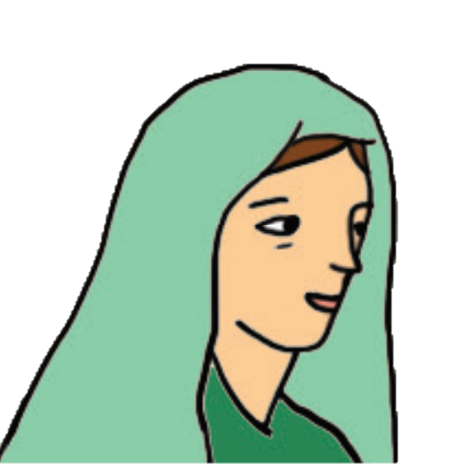
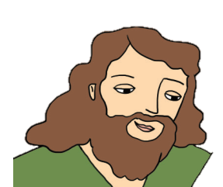

Hogy is történt mindez?
Idézzük fel a képek segítségével!
és a 12 éves Jézus
József
Mária
Názáretből útra keltek.

Slide 8

Elutaztak Jeruzsálembe a templomba.

Slide 9
Nagy ünnep volt, sokan voltak a templomban.
A templomban nagy ünnep volt.

Slide 10
A család hazaindult. Nem vették észre, hogy Jézus ott maradt.

Slide 11
Szülei keresték. Visszamentek érte a templomba.

Slide 12
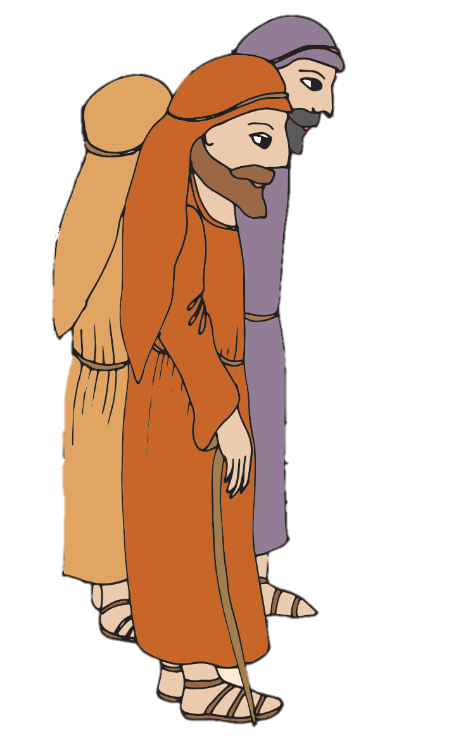
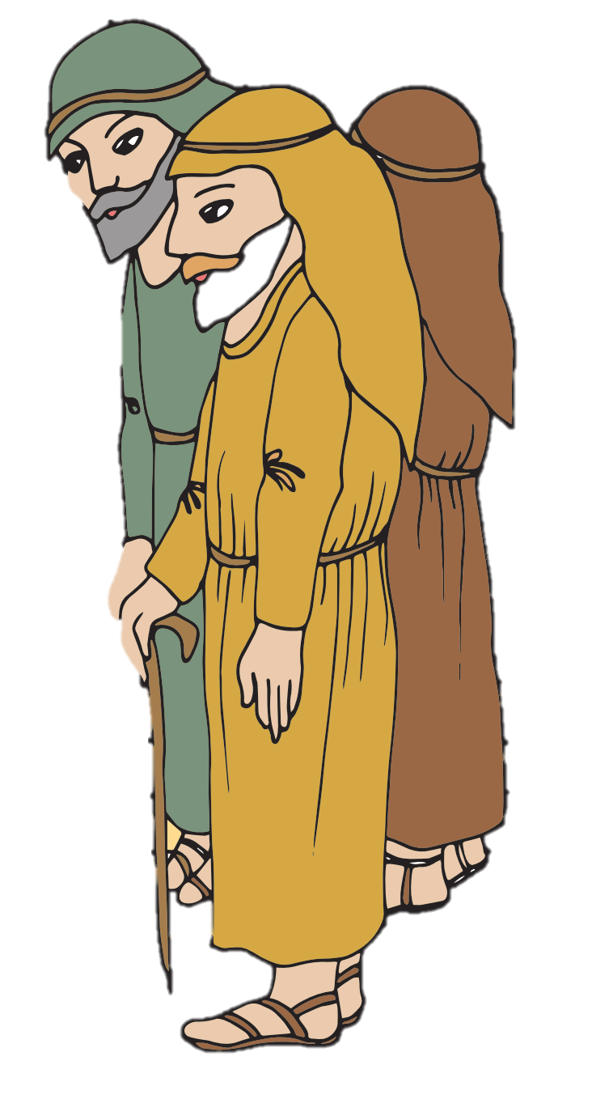
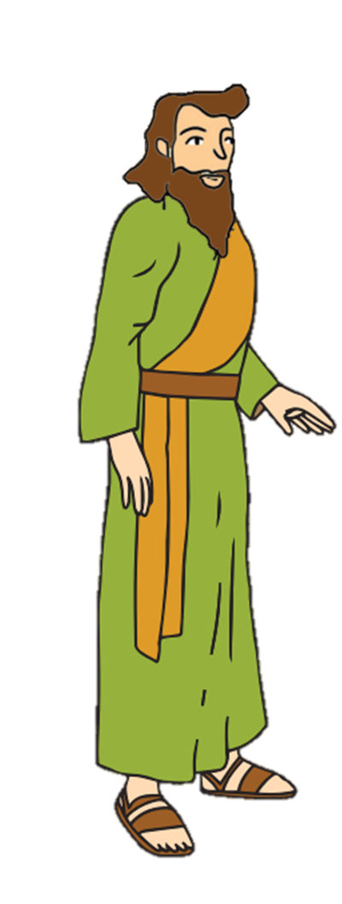
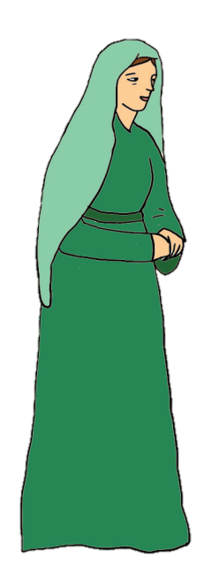
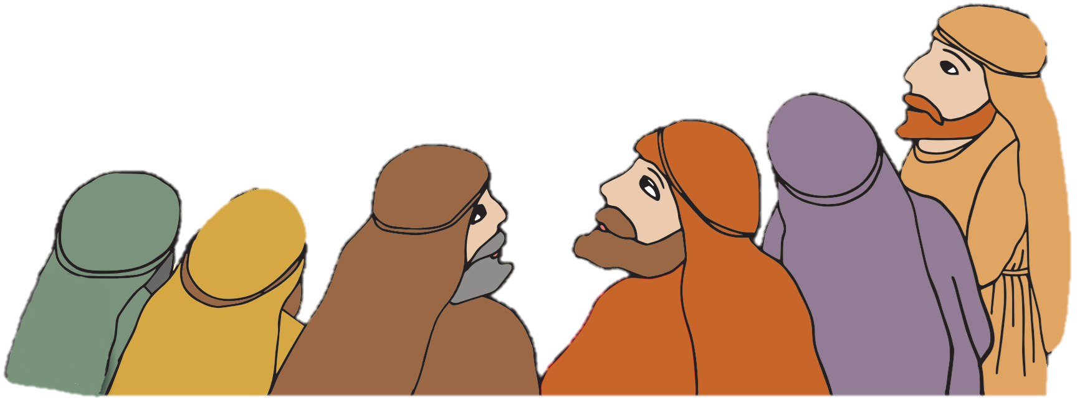
3 nap múlva találták meg Jézust a templomban.

Slide 13
Jézus a tanítómesterekkel beszélgetett.

Slide 14
Olvasd fel hangosan az aranymondást!
„… és mindenki, aki hallotta,
csodálkozott értelmén és feleletein.”
Lukács evangéliuma 2,47

Slide 15
Miután megtalálták Jézust
a templomban a szülei, így
beszélgettek:
Kétségbe-esetten kerestünk téged.
??
Gyermekem! Miért tetted ezt velünk?
??
Nem tudtátok, hogy az én Atyám házában kell lennem?

Slide 16
Hazamentek Názáretbe.
Jézus növekedett, egyre bölcsebb lett.
Anyja megőrizte a szívében azt,
amit Jézus mondott nekik a templomban.

Slide 17
Nem tudtátok, hogy az
én Atyám házában kell lennem?
Szülei nem értették, hogy Jézus
miről beszél.
Te tudod, hogy miért mondta ezt Jézus?
Magyarázzátok meg egymásnak!

Slide 18

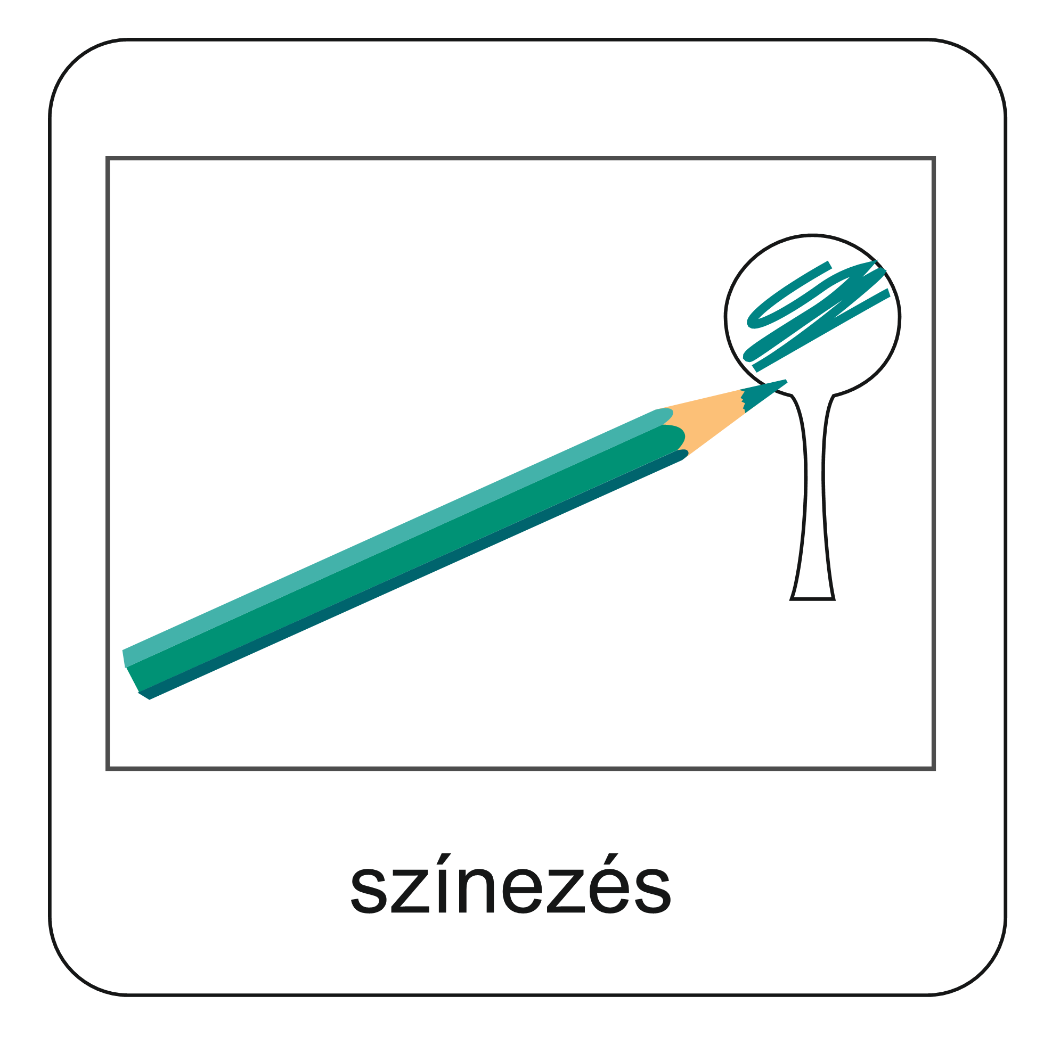

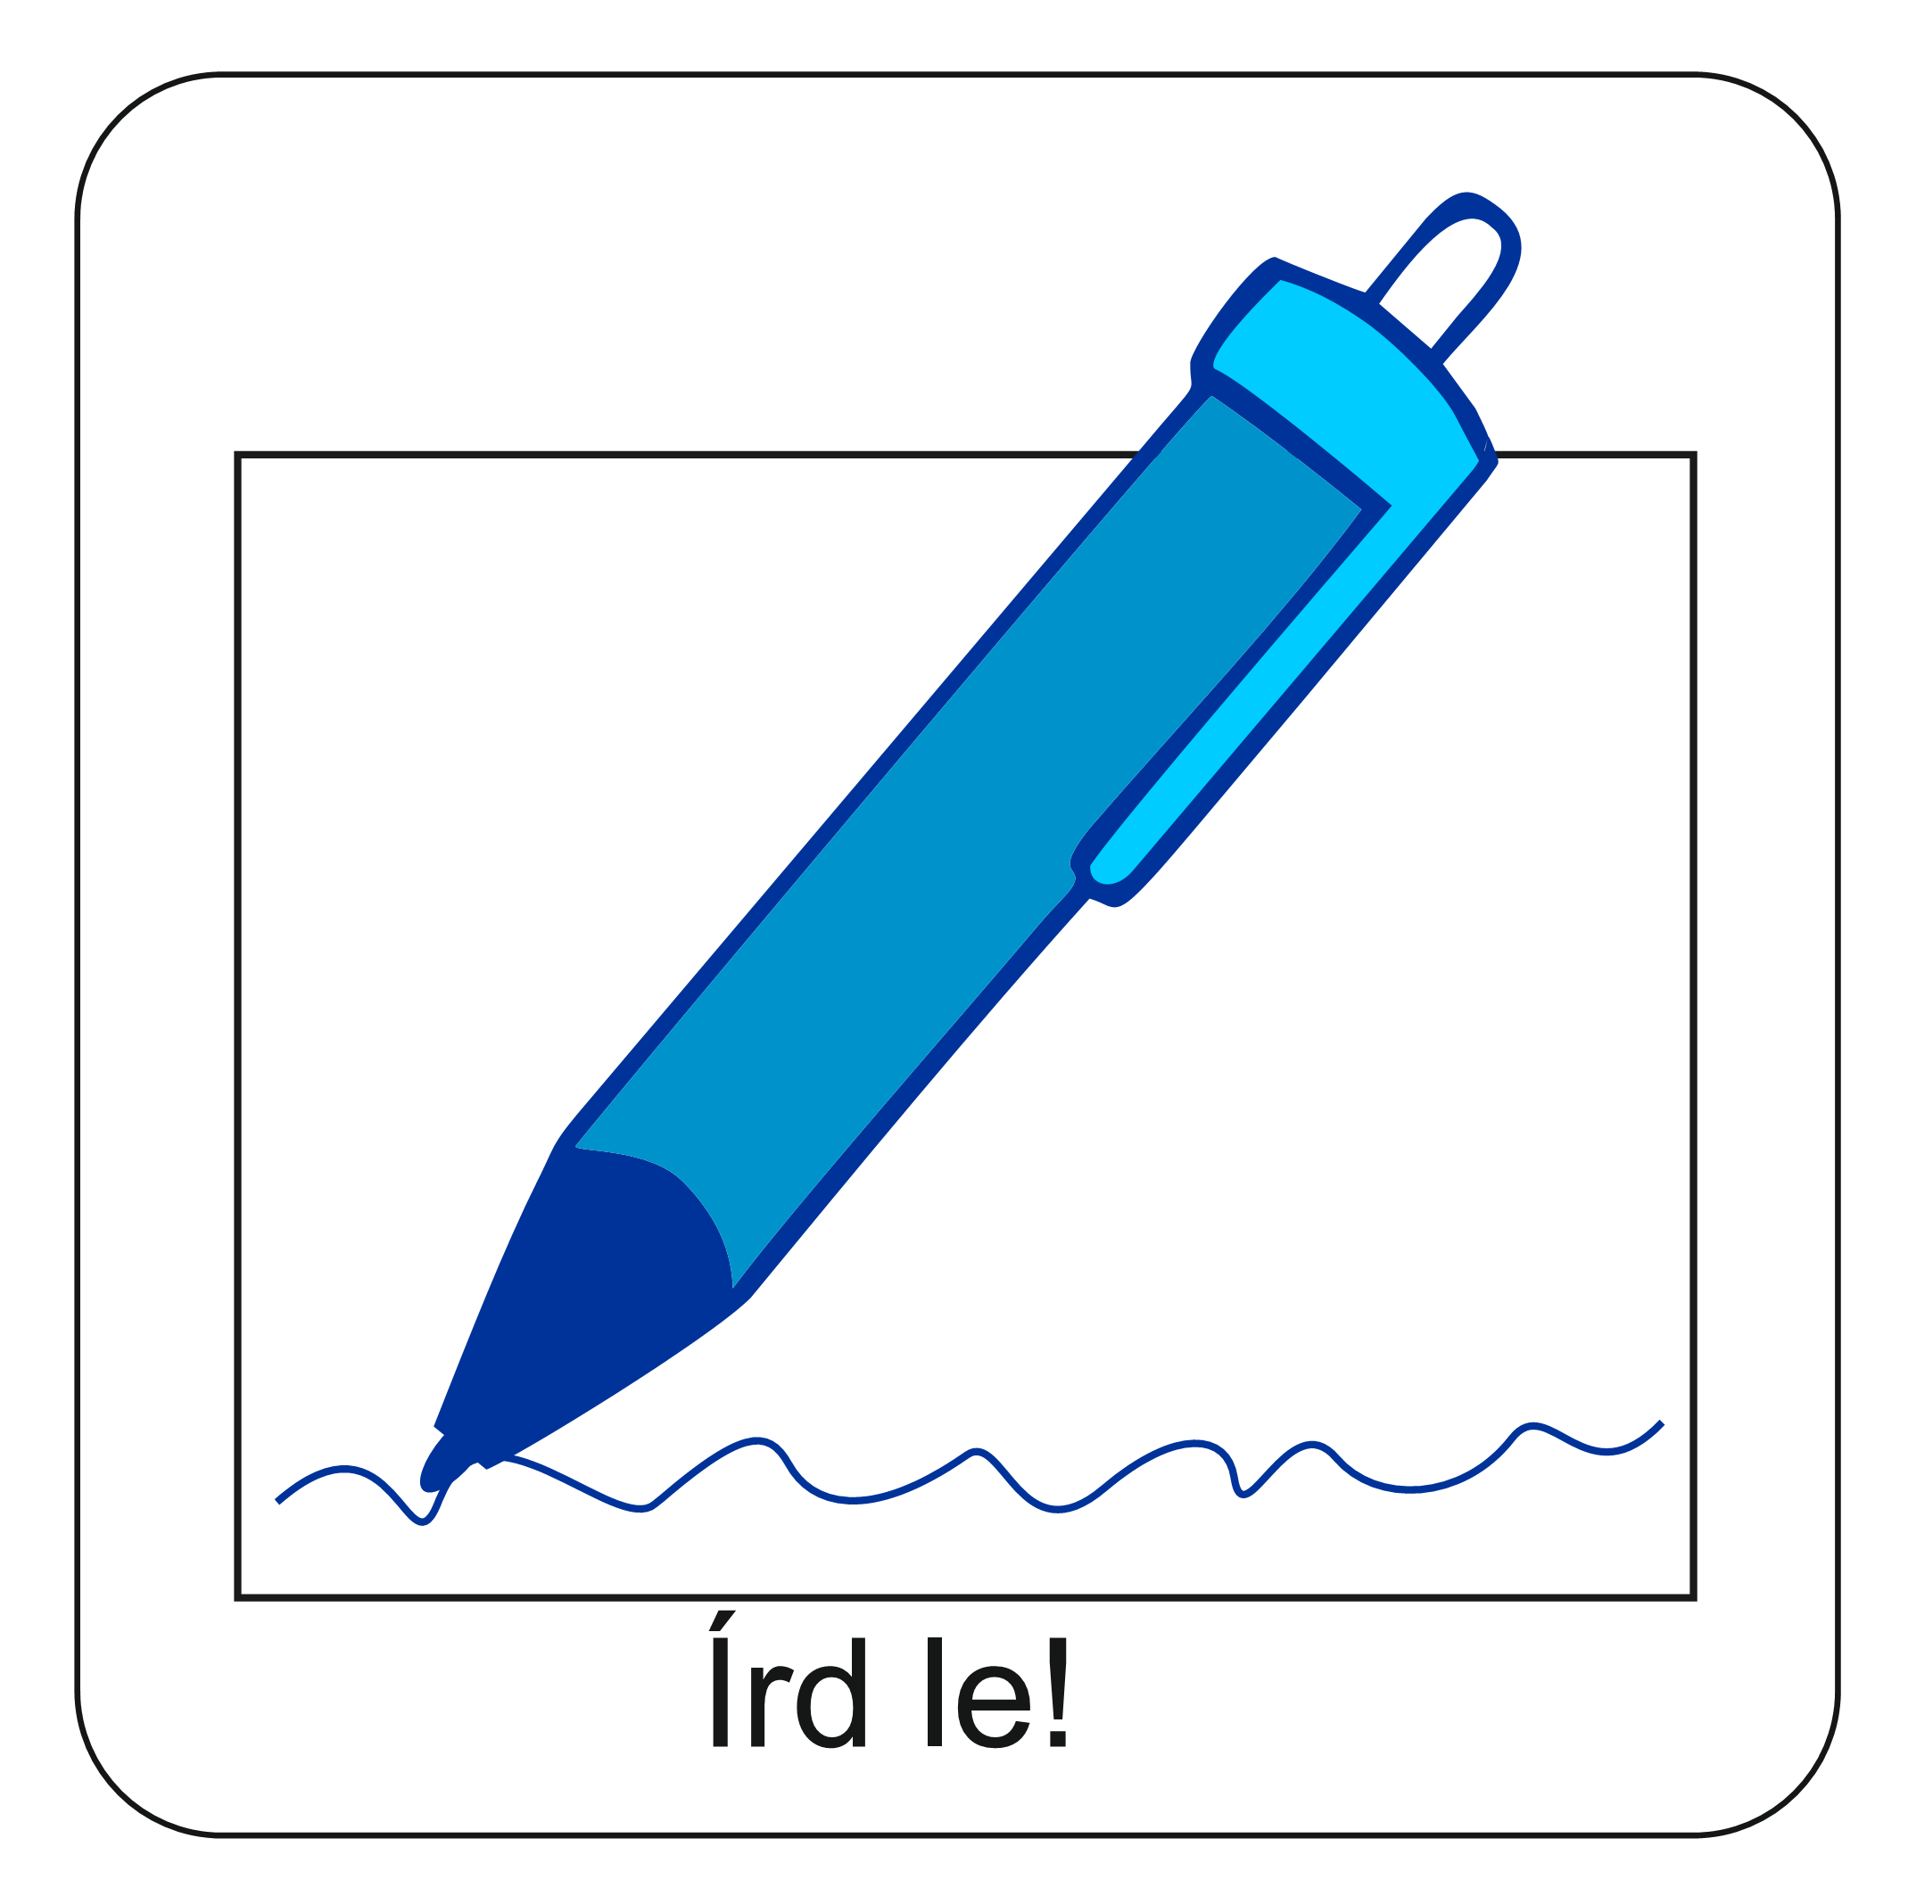
Az emberek azért mentek a jeruzsálemi templomba, mert tisztelték és szerették Istent.
Te miért szereted Istent?
Válaszd ki az egyiket az alábbi feladatok közül! Kattints!
1.
2.
Rajzold le egy lapra, hogy miért szereted Istent!
Vágj ki papírból egy szívet, és írd bele. Hogy miért szereted Istent!

Slide 19
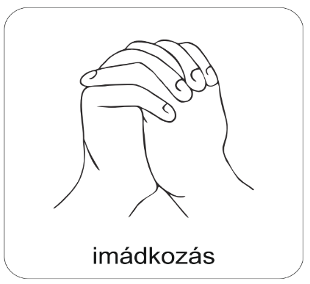
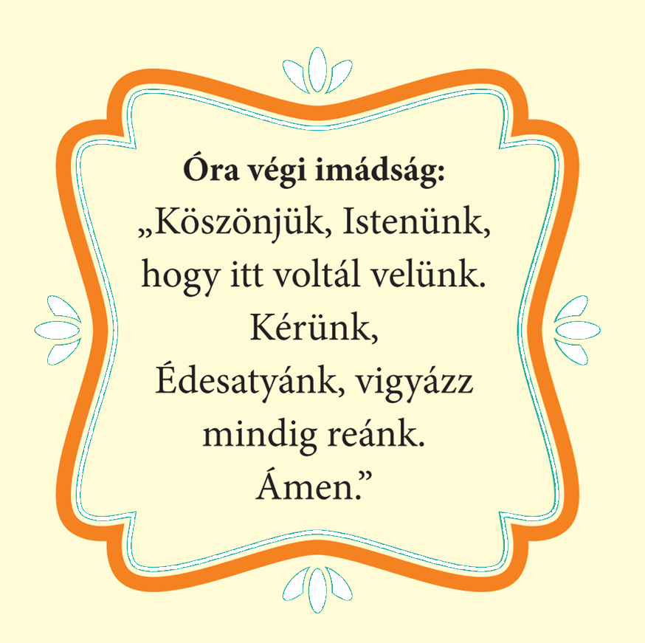
A digitális hittanóra végén így imádkozz!
Kedves Hittanos!
Várunk a következő digitális tanévben is!

Slide 20
Áldás, békesség!
„Jóságod és szereteted kísér életem minden napján.” (Zsoltárok 23,4)
Kedves Szülők!
Köszönjük a segítségüket!
Isten áldását kívánjuk ezzel az Igével!

